Slide 1
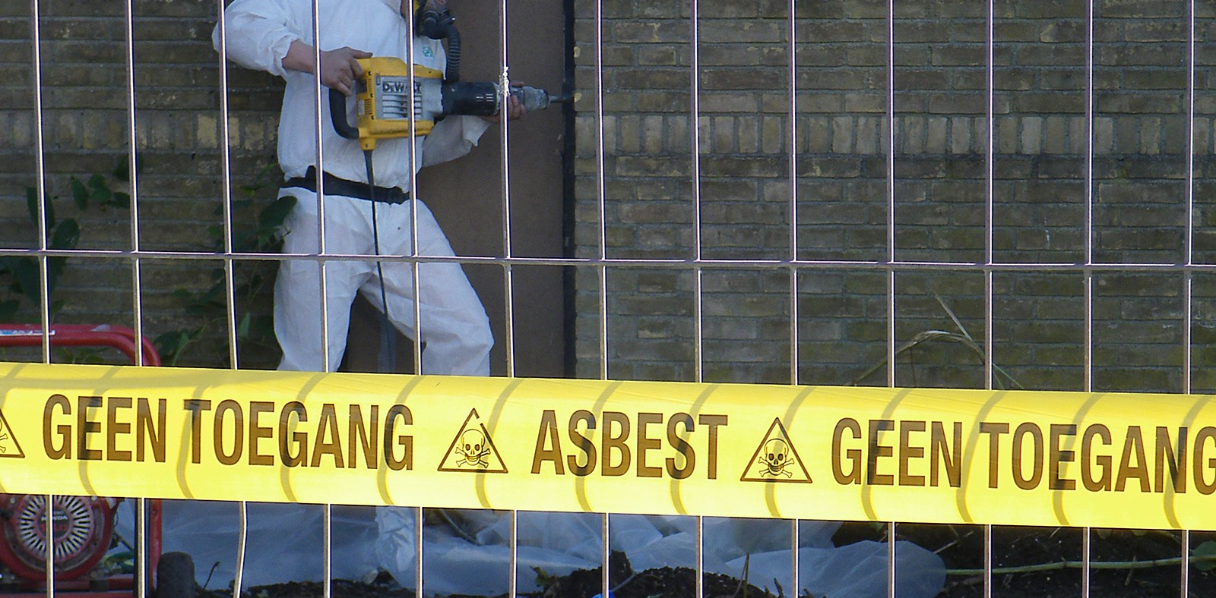
Van der Sanden Asbestsanering BV
WORKSHOP ASBEST

Slide 2
Bezitsinventarisatie, wat kun je er mee?
Bepalen saneringsstrategie
Opzetten communicatie richting bewoners en onderhoudsmedewerkers
Het risico op calamiteiten beperken
Opnemen kosten in meerjarenbegroting / kosten besparen bij juiste saneringsstrategie
Van der Sanden Asbestsanering BV
Notes:
Mogelijk is hiervoor meer dan één dia nodig

Slide 3
Saneringsstrategie bepalen, hoe doe je dat?
Bepaal je saneringsmomenten op mutatie, groot onderhoud, directe sanering, projectsanering of sloop
Betrek partijen uit de markt voor het uitzetten van je strategie zoals:
saneringsbedrijven
inventarisatiebureaus
aannemers
onderhoudsbedrijven
Van der Sanden Asbestsanering BV
Notes:
Mogelijk is hiervoor meer dan één dia nodig

Slide 4
Saneringsmoment bepalen
Het bepalen van het saneringsmoment is afhankelijk van verschillende factoren:
De staat van de toepassing
Risico’s op calamiteiten bij niet verwijderen
Bereikbaarheid van de toepassing
Benodigde vervolghandelingen na sanering
Van der Sanden Asbestsanering BV
Notes:
Mogelijk is hiervoor meer dan één dia nodig

Slide 5
Communicatie richting bewoners en onderhoudsmedewerkers
Wanneer een saneringsmoment is bepaald kan dit worden gecommuniceerd met de bewoners. Dit laat zien dat je als corporatie weet waar de risico’s liggen en dat deze volledig onder controle zijn. Dit stelt de bewoners gerust.
Als de onderhoudsmedewerkers volledig op de hoogte zijn van de aanwezigheid van asbest kunnen zij hier rekening mee houden. Dit vermindert de kans op calamiteiten.
Van der Sanden Asbestsanering BV
Notes:
Mogelijk is hiervoor meer dan één dia nodig

Slide 6
Communicatie aandachtspunten
Visualiseren van de werksituatie met behulp van afbeeldingen
Voor de bewoners begrijpelijke taal gebruiken
Doe wat je zegt, wijk tijdens het werk niet teveel af van wat er vooraf is gecommuniceerd met de bewoners. Dit om misverstanden te voorkomen.
Vooraf goed bedenken of hetgeen er wordt gecommuniceerd met de bewoners ook werkbaar is.
Van der Sanden Asbestsanering BV
Notes:
Mogelijk is hiervoor meer dan één dia nodig

Slide 7
Voorbeeldberekening bergingsdaken Uitgaande van vervangen golfplaten 10/12m2 per berging
Kosten mutatie/reparatie Projectsanering
Asbestinventarisatie | 275,- | 30,-
Communicatie en overhead | 75,- | 15,-
Indienen meldingen | 100,- | 10,-
Materieelkosten | 100,- | 10,-
Arbeidskosten | 660,- | 190,-
Stortkosten | 25,- | 20,-
Eindcontrole | 250,- | 25,-
Transport afval | 75,- | 6,-
Gebruiksmiddelen asbestsanering | 95,- | 10,-
Materiaalkosten golfplaten | 145,- | 130,-
Totaal | 1800,- | 446,-
Van der Sanden Asbestsanering BV
Notes:
Mogelijk is hiervoor meer dan één dia nodig

Slide 8
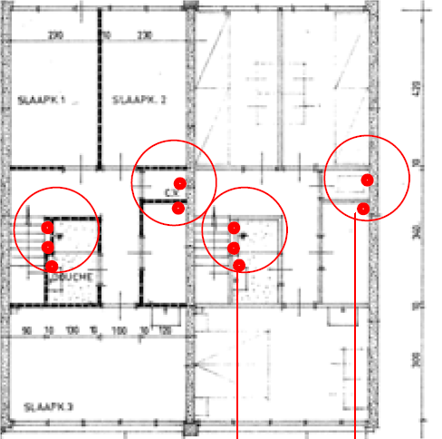
Casus 1 bepalen juiste saneringsmoment
Van der Sanden Asbestsanering BV
Notes:
Mogelijk is hiervoor meer dan één dia nodig

Slide 9
Casus 1 bepalen juiste saneringsmoment
Van der Sanden Asbestsanering BV
Notes:
Mogelijk is hiervoor meer dan één dia nodig

Slide 10
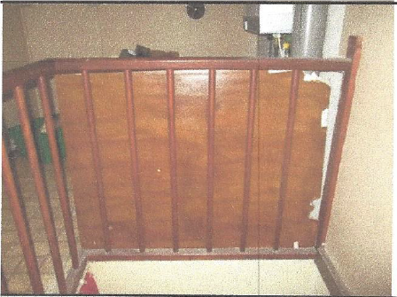
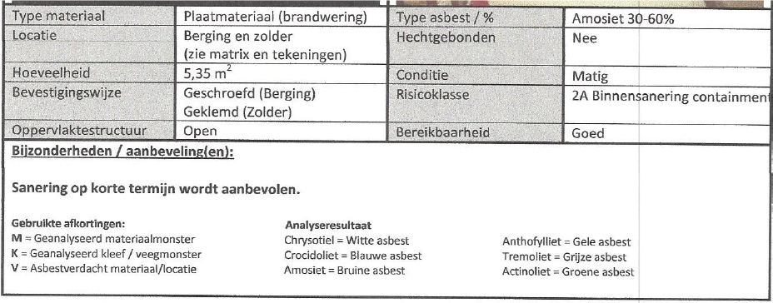
Casus 2 bepalen juiste saneringsmoment
Van der Sanden Asbestsanering BV
Notes:
Mogelijk is hiervoor meer dan één dia nodig

Slide 11
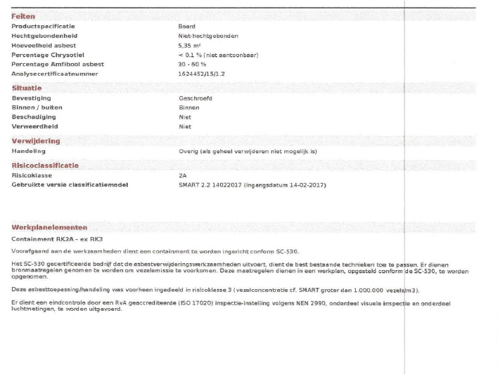
Casus 2 bepalen juiste saneringsmoment
Van der Sanden Asbestsanering BV
Notes:
Mogelijk is hiervoor meer dan één dia nodig

Slide 12
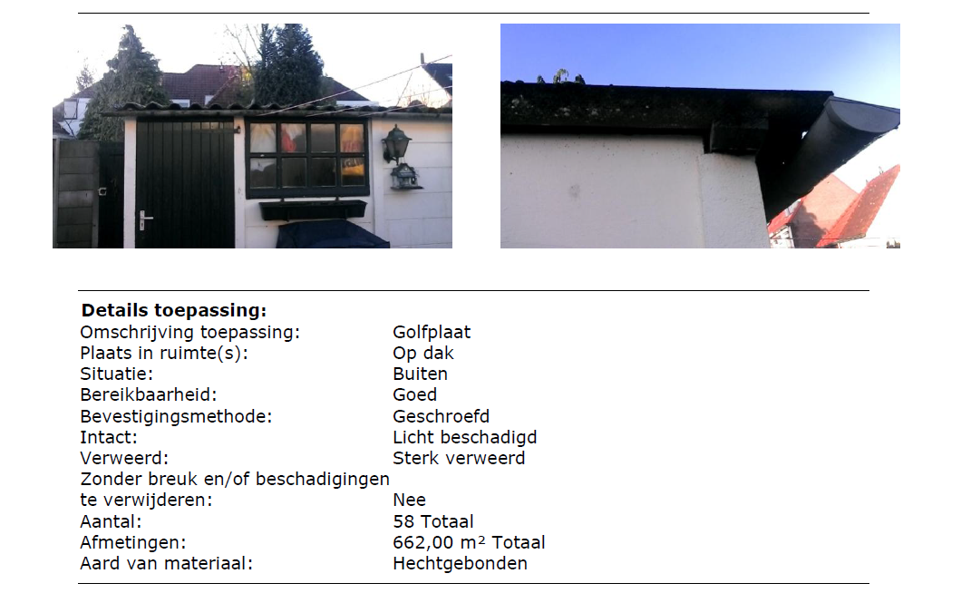
Casus 3 bepalen juiste saneringsmoment
Van der Sanden Asbestsanering BV
Notes:
Mogelijk is hiervoor meer dan één dia nodig

Slide 13
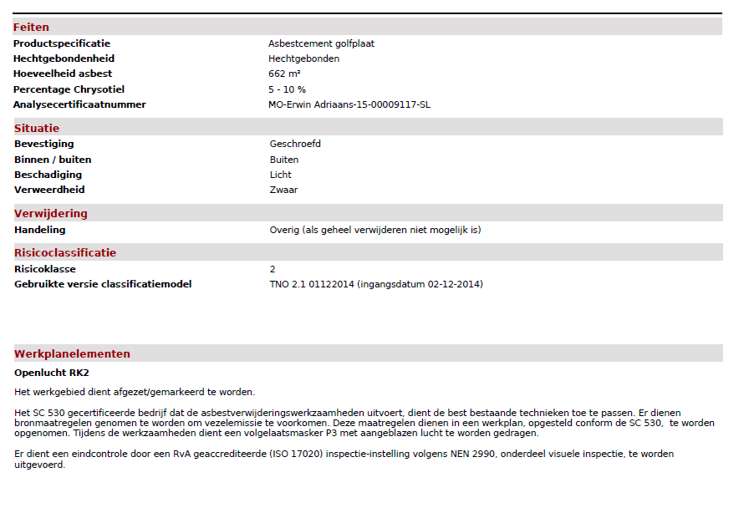
Casus 3 bepalen juiste saneringsmoment
Van der Sanden Asbestsanering BV
Notes:
Mogelijk is hiervoor meer dan één dia nodig

Slide 14
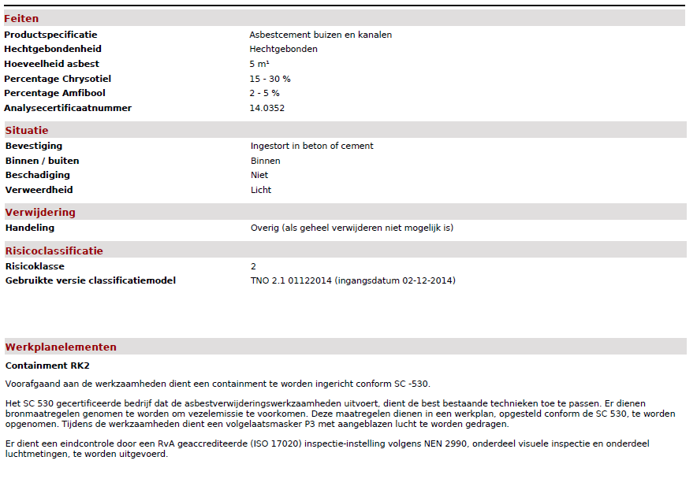
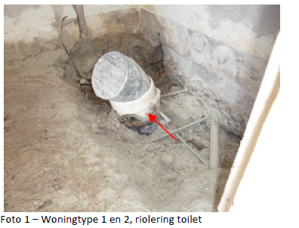
Casus 4 bepalen juiste saneringsmoment
Van der Sanden Asbestsanering BV
Notes:
Mogelijk is hiervoor meer dan één dia nodig

